Slide 1

中国社会科学院生态文明研究所
Research Institute for Eco-civilization，CASS
节水型社会建设的一个综合分析框架：I-NEE
杨开忠
中国社会科学院大学应用经济学院院长
中国社会科学院生态文明研究所党委书记
国际欧亚科学院院士
2023年9月

Slide 2
引 言
中国社会科学院生态文明研究所
Research Institute for Eco-civilization，CASS
  建设节水型社会是推动绿色发展、促进人与自然和谐共生的现代化面临的重大课题。
中国是一个水资源短缺的国家
《中华人民 共和国水法》明确提出“：国家厉行节约用水，大力推行节约用水措 施，推广节约用水新技术、新工艺，发展节水型工业、农业和服务 业，建立节水型社会”
习近平总书记提出“节水优先、空间均衡、系统治理、两手发力”的治水方针，给出了节水型社会建设科学定位
党的十九大指出“：推进资源全面节约和循环利用，实 施国家节水行动，降低能耗、物耗，实现生产系统和生活系统循环 链接。”
党的二十大报告提出,“实施全面节约战略,推进各类资源节约集约利用”。
  虚拟水表示商品或服务生产过程所需的水量。水足迹（water footprint）以虚拟水理论为基础,是指消费产品和服务的总水量，能够全面量化人类活动对水资源的冲击
  从人与互动来讲，节水型社会建设即水足迹（water footprint）最小化的社会建设。
  因此，分析揭示水足迹的人类驱动因素是节水型社会建设的基本科学问题

Slide 3
导 言
中国社会科学院生态文明研究所
Research Institute for Eco-civilization，CASS
20世纪60年代末开始致力描述分析刻画环境变化的人类驱动因素，最初强调单一因素，如 “人口决定论”、“技术决定论”；70年初转向开发综合分析框架，迄今其成就集中体现为IPAT恒等式及其变体的发展。
自2002年荷兰水资源研究专家A.Y.Hoekstra提出了水足迹概念以来，IPAT恒等式及其随机形式等相关变体便在分析水足迹驱动力中得到较广泛应用
下面：
  首先，揭示这方面研究存在的根本局限和超越的根本出路，
    然后，构建可有效用于分析、预测、指导节水型社会建设的一个新生态经济学框架：I-NEE，
    最后，应用和验证了这一综合分析框架。

Slide 4
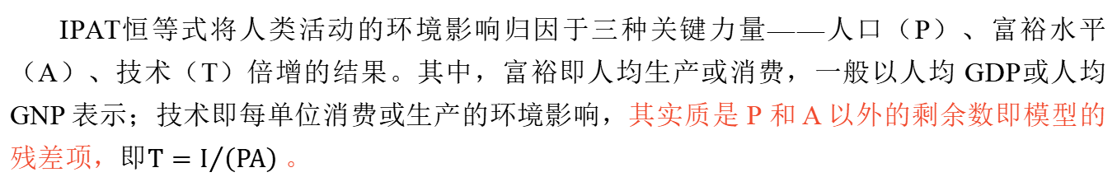
中国社会科学院生态文明研究所
Research Institute for Eco-civilization，CASS
一、 IPAT恒等式及其变体主要发展与根本局限
IPAT恒等式
IPAT恒等式将人类活动的环境影响归因于三种关键力量——人口（P）、富裕水平（A）、技术（T）倍增的结果。其中，富裕即人均生产或消费，一般以人均 GDP或人均 GNP 表示；技术即每单位消费或生产的环境影响，其实质是 P 和 A 以外的剩余数即模型的残差项，即$T=I/{（PA）}$ 。
ADD TEXT HERE
IPAT恒等式：$I=P×A×T$

Slide 5



中国社会科学院生态文明研究所
Research Institute for Eco-civilization，CASS
IPAT恒等式变体
IPAT的主要优势在于较为清晰、简约、便利性，因而广泛用于观察、分析、预测、指导生态文明建设，
在这一过程中，主要取得了两个方面发展：
IPAT模型
残差项T的分解
随机形式的发展
$$Kaya恒等式$$
（Kaya，1989）
$$STIRPAT模型$$
$（\text{Dietz} \text{and} \text{Rosa}$,1994）
ImPACT框架
（ Waggoner and Husubel，2002 ）
$$IPATεk模型$$
（ Magee and Devezas ，2017）

Slide 6

中国社会科学院生态文明研究所
Research Institute for Eco-civilization，CASS
（二）IPAT恒等式及其变体的局限性
然而，IPAT恒等式及其变体局限在人与自然之间的界面互动， 忽视人类社会的内部相互作用，本质上把人类社会作为“黑箱”处理，
    在IPAT恒等式中，人口（P）是经济参与人数，富裕（A）是经济发展水平，而单位GDP对环境的输入性影响（T）则是在界面互动中人类社会对自然的输入性影响强度。
    Kaya恒等式将IPAT中“T”分解为单位GDP能源消耗和环境影响、ImPACT等式将IPAT中“T”分解为单位GDP资源消耗和环境影响，虽然考虑到了在界面互动中从自然输入人类社会的资源，实现了从单向输入向双边进出的转变，但仍限于界面
    $IPATεk$公式中$εk$的本质是技术进步在降低环境影响强度的同时会扩大人类社会从自然输入的资源的效应。

Slide 7
中国社会科学院生态文明研究所
Research Institute for Eco-civilization，CASS
（二）IPAT恒等式及其变体的局限性
把人类社会作为“黑箱”处理，必然意味着：
    忽视影响环境的人类社会结构因素，从而不能完整清晰地揭示影响环境的人类因素，全面分析、预测、指导绿色低碳发展。
    在没有空间的“点”上进行分析， 尽管空间是“一切生产和一切人类活动所需要的要素”
    把特定资源的消耗和环境影响从物质循环整体中割裂开来进行孤立分析，而非系统思维
结果， IPAT恒等式及其变体无法抓住空间因素、不同物质循环间交互和能源、交通（广义，含通信）动态结合的作用：

Slide 8
中国社会科学院生态文明研究所
Research Institute for Eco-civilization，CASS
（二）IPAT恒等式及其变体的局限性
能源与交通（通讯）的动态结合：能源、交通是人与自然之间、人与人之间物质、能量、信息循环不可或缺的基础设施，具有战略性、先导性。自人类文明诞生以来，人与自然互动方式的重大转变无不根源于能源、通信、交通技术的动态结合。
    例如，根据未来学家里夫金（Jeremy Rifkin），19世纪发生的第一次产业革命是蒸汽驱动的印刷和电报、煤炭、铁路运输的匹配融合的结果，20世纪第二次产业革命则是基于电力、电信（电话、广播和电视）、石油、内燃机驱动的交通运输的结合；正在发生的第三次产业革命则是可再生能源、数字、新能源交通技术的结合
然而，IPAT恒等式及其变体中没有交通通讯，仅仅能把能源消耗及其环境影响从整个物质、能量循环中割裂出来进行孤立处理，因而从根本上无视了能源与交通动态结合在绿色低碳发展中的根本性作用
因此，全面精准定量分析人类驱动因素的根本出路在于：放弃“黑箱”范式，把人类社会作为“白箱”处理，纳入人类社会结构性因素。

Slide 9
中国社会科学院生态文明研究所
Research Institute for Eco-civilization，CASS
二、一个新生态经济学综合分析框架：
I-NEE模型

Slide 10
中国社会科学院生态文明研究所
Research Institute for Eco-civilization，CASS
从经济视角来看，人类社会对环境的冲击力，
  一方面决定于经济规模（GDP），也就是：参与交互作用的人的多少和富裕水平（人均GDP）协同。根据古典、新兴古典经济学这决定于分工经济和交换能力——交换效率的互动；根据新增长、新贸易和新经济地理学理论则决定于规模经济、要素流动、贸易自由度的互动。这就是说，经济学理论告诉我们，富裕程度提高在于生产集中化、交换效率的互动。
  另一方面决定于经济绿色，也就是经济环境友好度。后者决定于单位经济活动消耗的能源（能源消耗量／ＧＤＰ）——能耗强度、能源需求率（即单位物质周转能耗需求——物质周转量/能源消耗量）、（物质周转）环境冲击强度（Ｉ／周转量）之间的互动 。

Slide 11
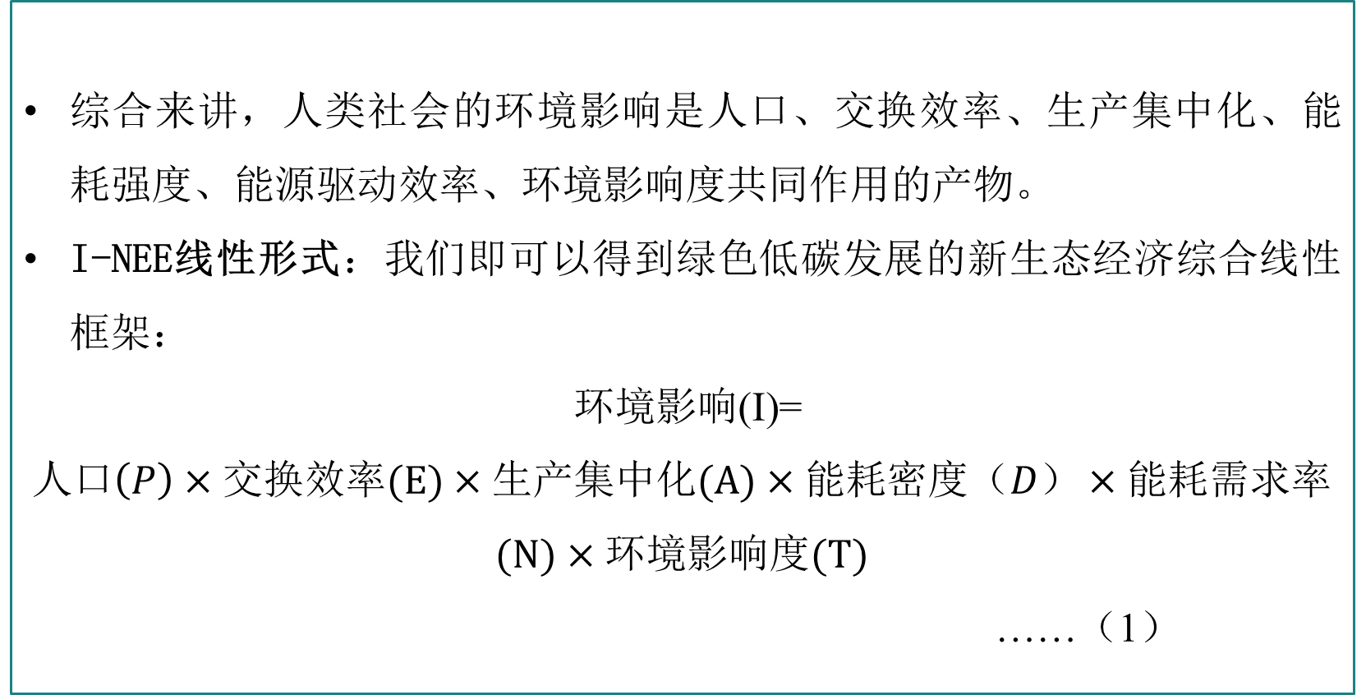
中国社会科学院生态文明研究所
Research Institute for Eco-civilization，CASS
综合来讲，人类社会的环境影响是人口、交换效率、生产集中化、能耗强度、能源驱动效率、环境影响度共同作用的产物。
I-NEE线性形式：我们即可以得到绿色低碳发展的新生态经济综合线性框架：
$$\text{环境影响}\text{(}\text{I}\text{)=}$$
$\text{人口}（P）×交换效率(E)×生产集中化(A)×能耗密度（D）×\text{能}耗需求\text{率}(N)×环境影响度(T)$
……（1）

Slide 12
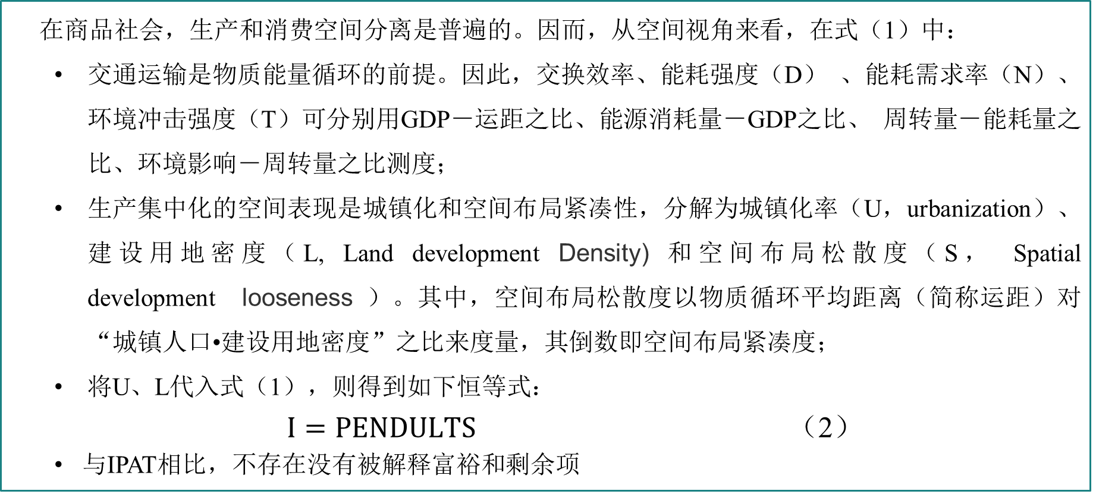
中国社会科学院生态文明研究所
Research Institute for Eco-civilization，CASS
在商品社会，生产和消费空间分离是普遍的。因而，从空间视角来看，在式（1）中：
  交通运输是物质能量循环的前提。因此，交换效率、能耗强度（D） 、能耗需求率（N）、环境冲击强度（T）可分别用GDP－运距之比、能源消耗量－GDP之比、 周转量－能耗量之比、环境影响－周转量之比测度；
  生产集中化的空间表现是城镇化和空间布局紧凑性，分解为城镇化率（U，urbanization）、建设用地密度（L, Land development Density) 和空间布局松散度（S， Spatial development looseness ）。其中，空间布局松散度以物质循环平均距离（简称运距）对“城镇人口•建设用地密度”之比来度量，其倒数即空间布局紧凑度；
  将U、L代入式（1），则得到如下恒等式：
  $I=PENDULTS$ （2）
  与IPAT相比，不存在没有被解释富裕和剩余项

Slide 13
中国社会科学院生态文明研究所
Research Institute for Eco-civilization，CASS
I-NEE中的变量及其符号和测度
变量 | 符号 | 测度
环境影响 | I | 人类输入环境的各种压力
人口 | P | 人口总量
交换效率 | E | GDP/运距
城镇化率 | U | 城镇人口/总人口
建设用地 | L | 建设用地面积
空间布局松散度 | S | 运距/城镇人口•建设用地
能耗强度 | D | 能源消耗量/GDP
能耗需求率 | N | 物质周转量/能源消耗量
环境冲击强度 | T | 环境影响/物质周转量

Slide 14

中国社会科学院生态文明研究所
Research Institute for Eco-civilization，CASS
I-NEE的随机形式，即：
$I=aP^{b}E^{c }N^{d}{D^{e}U}^{f}L^{g}{T^{h}S}^{i}ｒ$ （3）
式中，
  $a$ 是模型系数，b、c、d、e、f、g、h、i分别是驱动因子P、 E、N、D、U、L、T、S的环境影响弹性。所谓某个驱动力的环境影响弹性，是指环境影响相对于这个驱动力发生的一定比例的变化的属性。显然，当$a=b=c=d=e=f=g=h=i$=1 （3）即变为（2） ，也就是I-NEE的线性形式。
  R是误差项，与STIRPAT中的误差项不同，其中不再包含技术项这一“黑箱”，也就是说，不存在没有被具体、清晰解释的剩余项

Slide 15
中国社会科学院生态文明研究所
Research Institute for Eco-civilization，CASS
I-NEE完美地抓住了能源、交通的结合和物质能量循环间交互作用、城镇化与空间布局的作用：
交换效率（E）
能耗强度（D）
能耗需求率（N）
能耗强度（D）
环境冲击度（T）
能耗需求率（N）
城镇化率（U）
建设用地密度（L）
空间布局紧凑度（S）
能源、交通结合的作用
物质循环间交互作用
城镇化和空间布局的作用

Slide 16


中国社会科学院生态文明研究所
Research Institute for Eco-civilization，CASS
三、$\text{I}\text{−}\text{NEE}$模型应用：中国节水型社会建设驱动力
以下利$用岭回归分析基于\text{I}\text{−}\text{NEE}随机$模型$估计了$我国1997年至2021年水足迹对各驱动力因素的弹性系数，分析了各个人类驱动力因素对水足迹增长的贡献率，验证$了\text{I}\text{−}\text{NEE}$模型的有效性 。

Slide 17
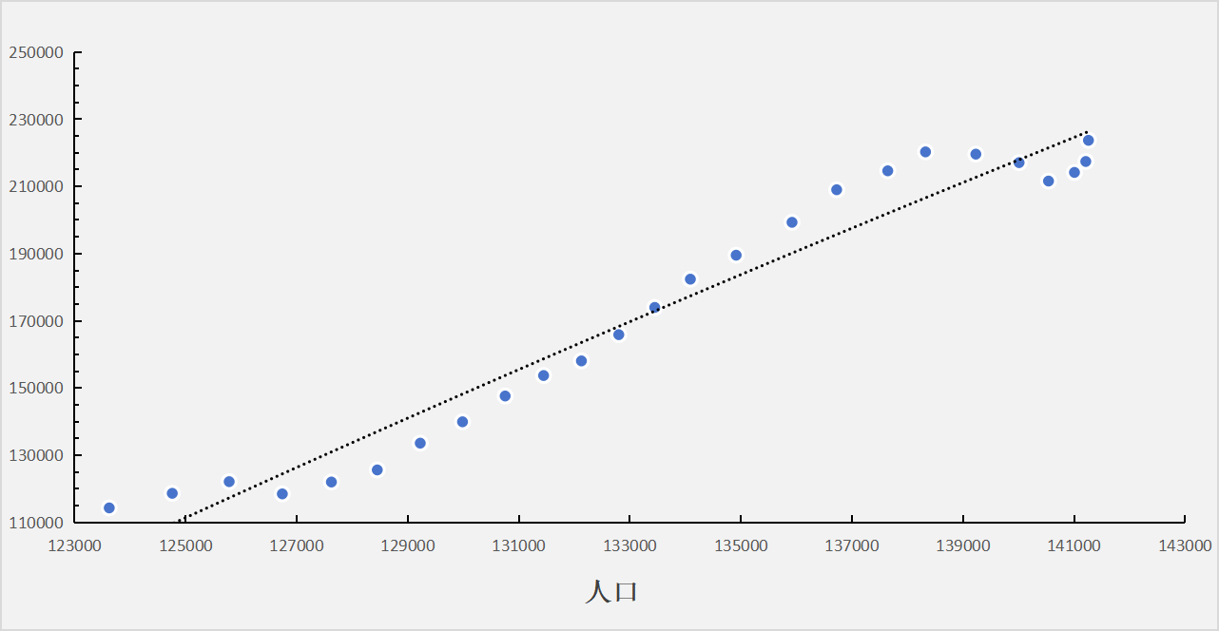
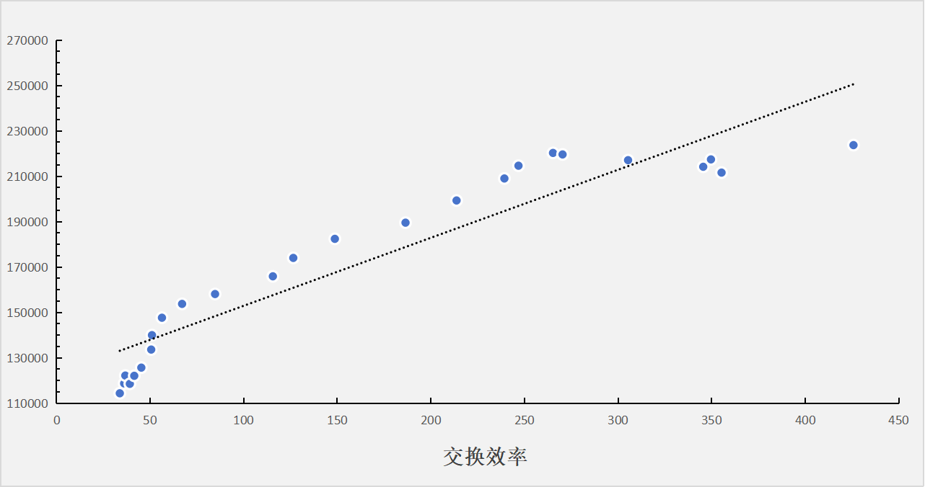
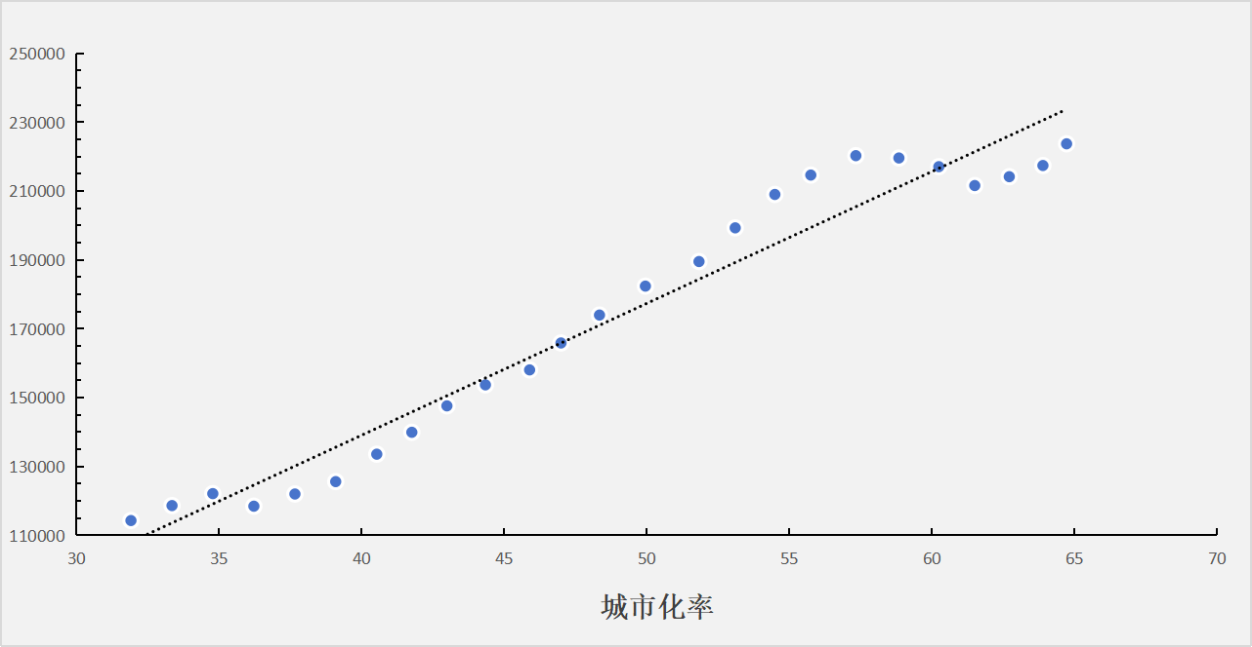
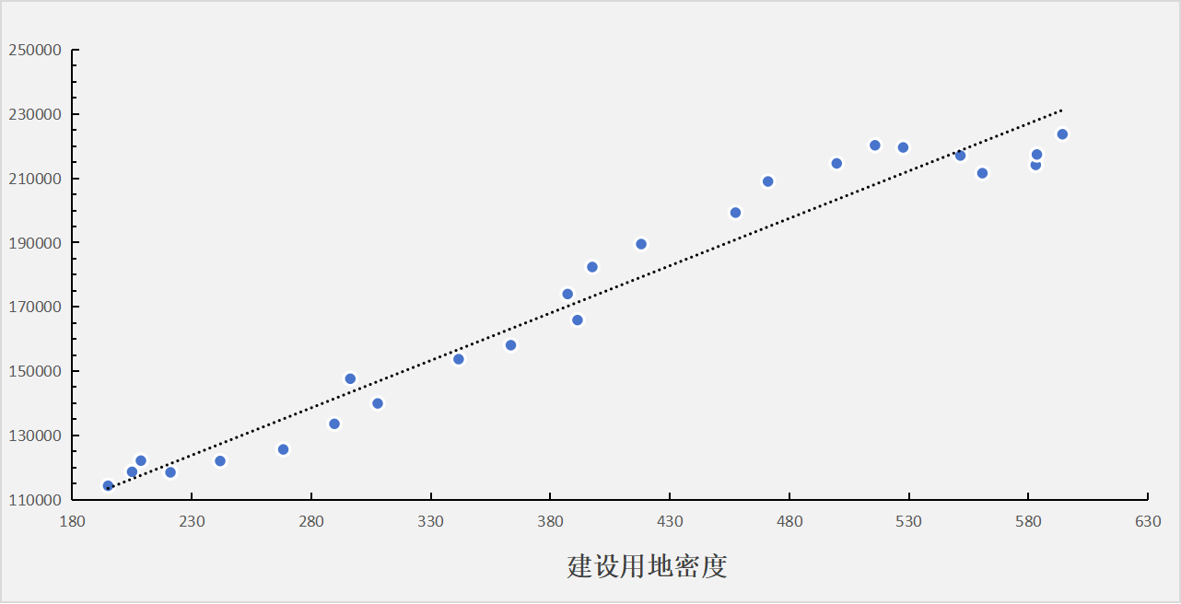
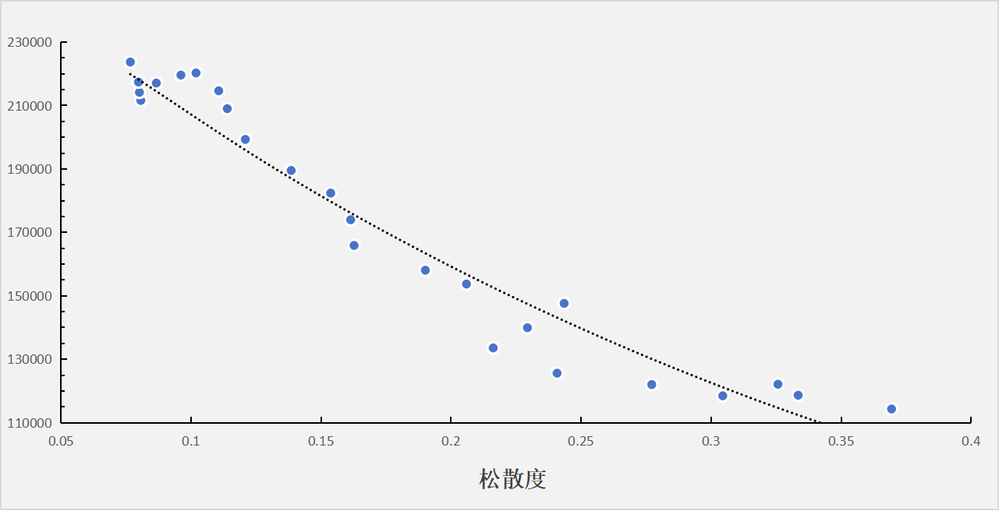
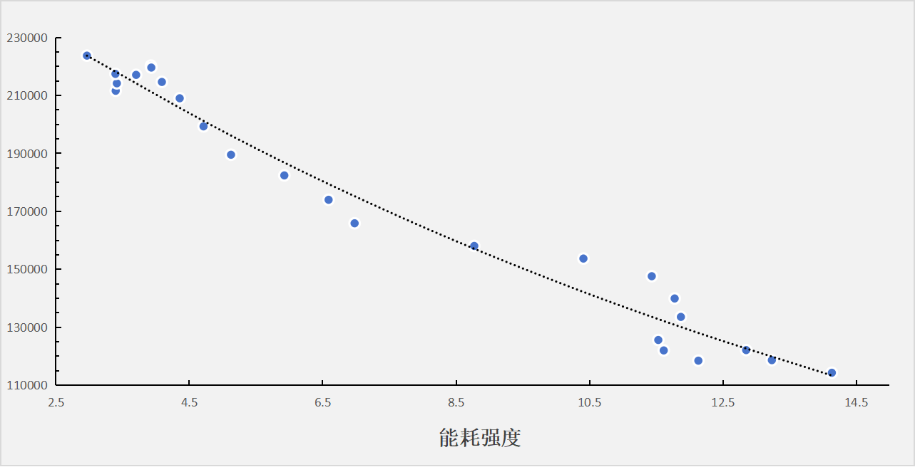
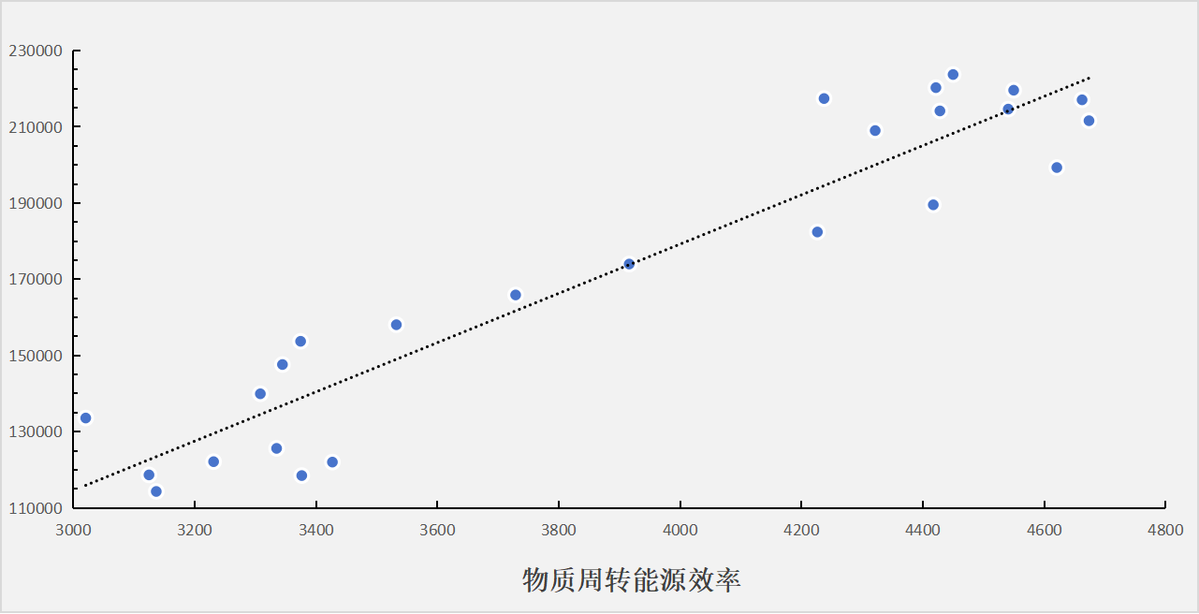
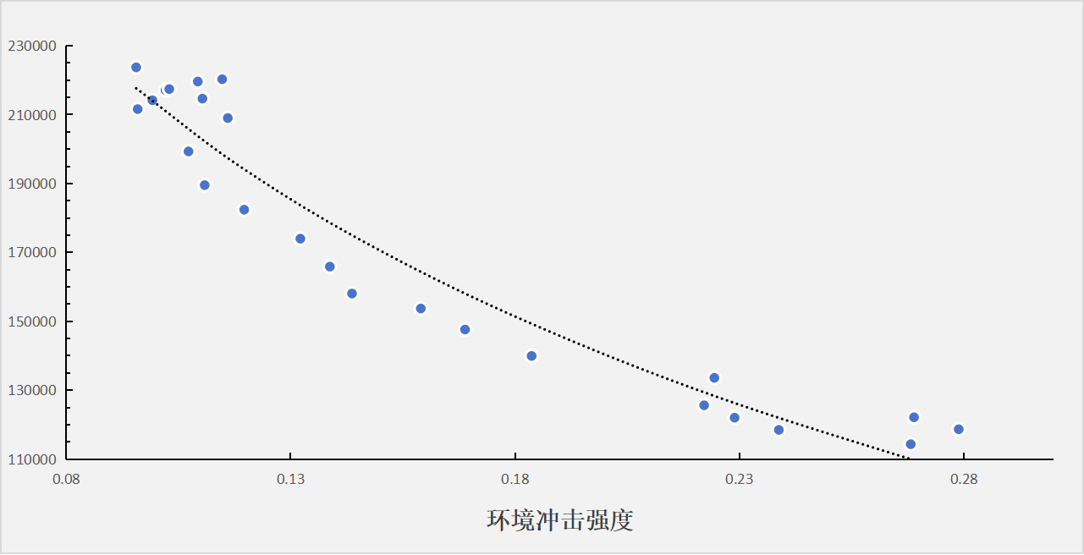
中国1997-2021年水足迹对各驱动因素的弹性
中国社会科学院生态文明研究所
Research Institute for Eco-civilization，CASS
表1 1997-2021年中国水足迹驱动因素的弹性和贡献率
 | 人口 | 交换效率 | 城市化率 | 建设用地密度 | 空间布局松散度 | 能耗强度 | 能耗需求率 | 环境冲击强度
系数 | 0.585 | 0.04 | 0.128 | 0.106 | -0.03 | -0.048 | 0.205 | -0.112
P值 | 0.002*** | 0.000*** | 0.000*** | 0.000*** | 0.041** | 0.006*** | 0.018** | 0.002***
贡献率 | 14.14% | 12.50% | 16.46% | 20.27% | 7.16% | 8.92% | 11.33% | 16.54%
标准化贡献率 | 13.18% | 11.65% | 15.34% | 18.89% | 6.67% | 8.31% | 10.56% | 15.41%
图1 1997-2021年中国水足迹对各驱动因素的弹性

Slide 18
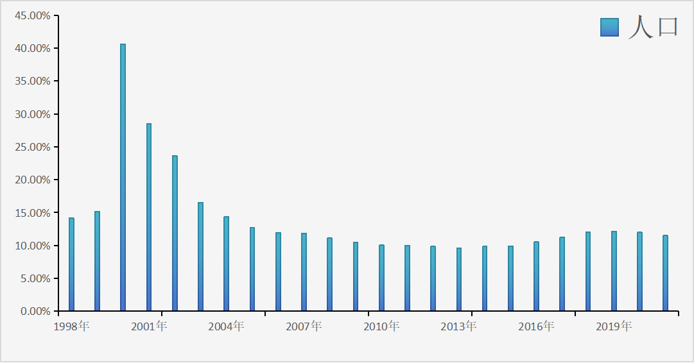
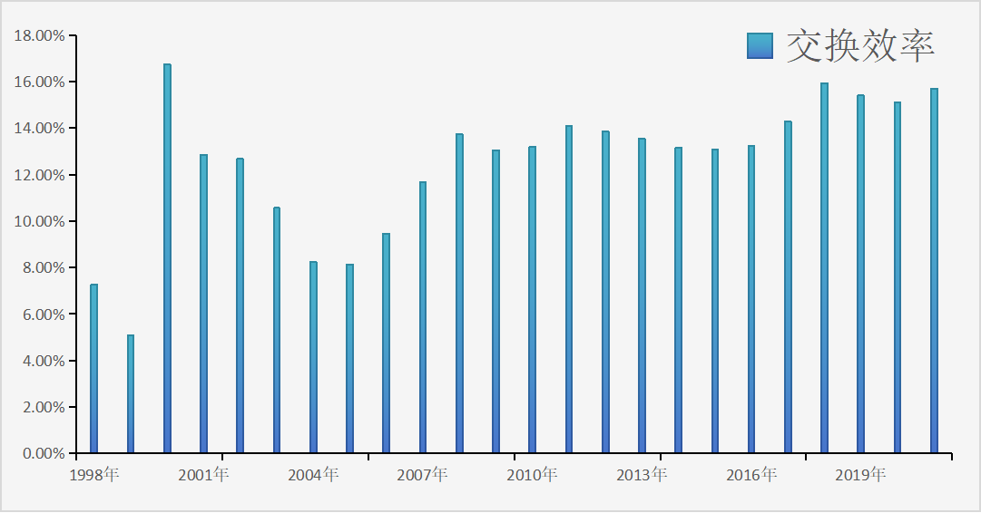
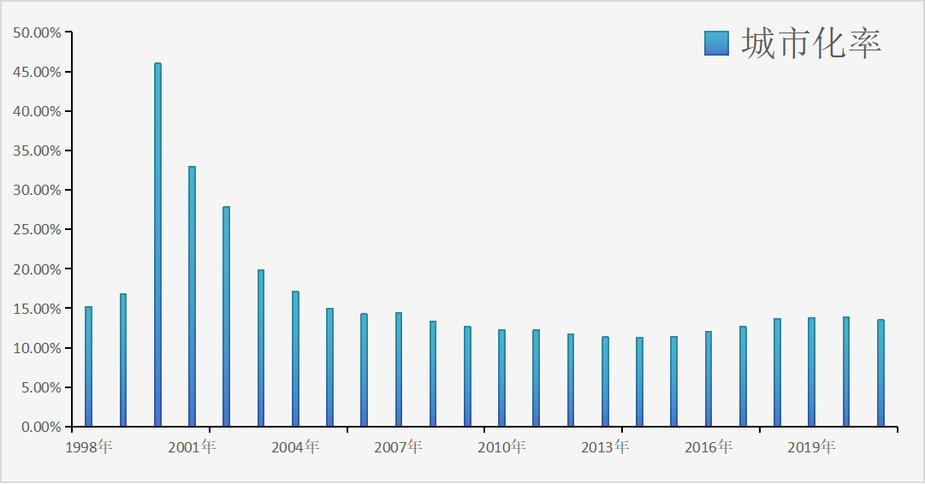
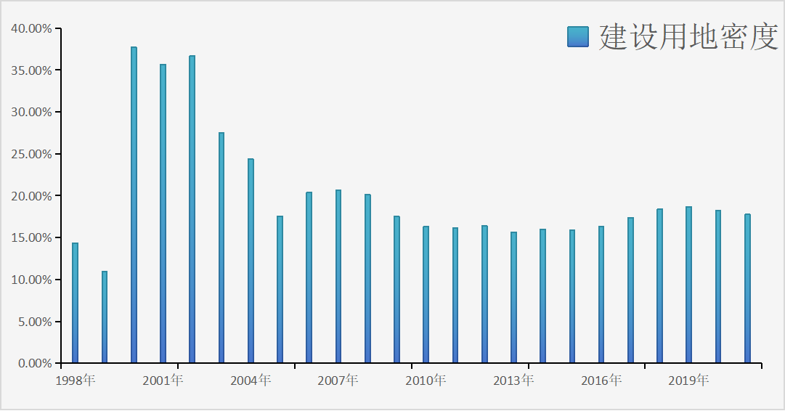
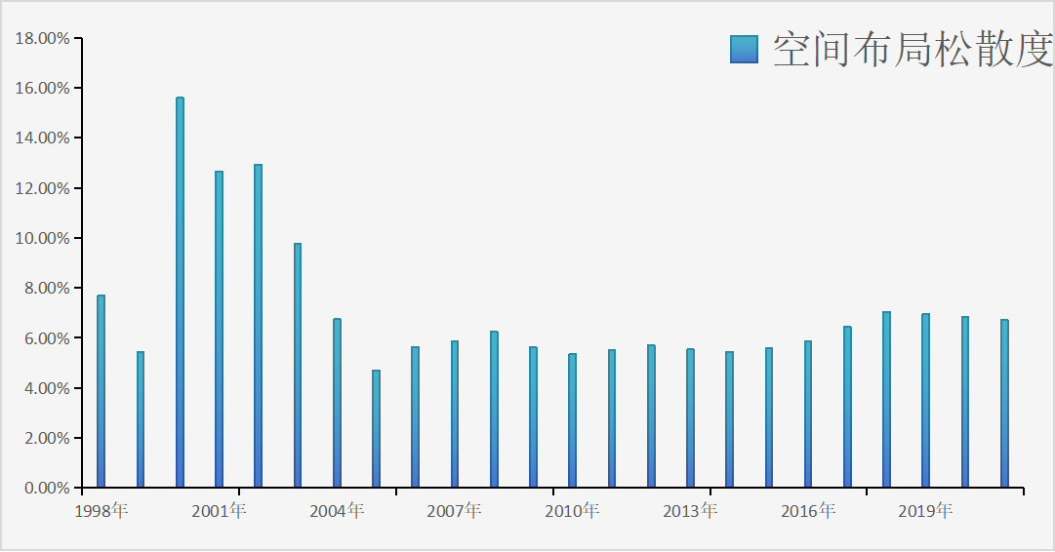
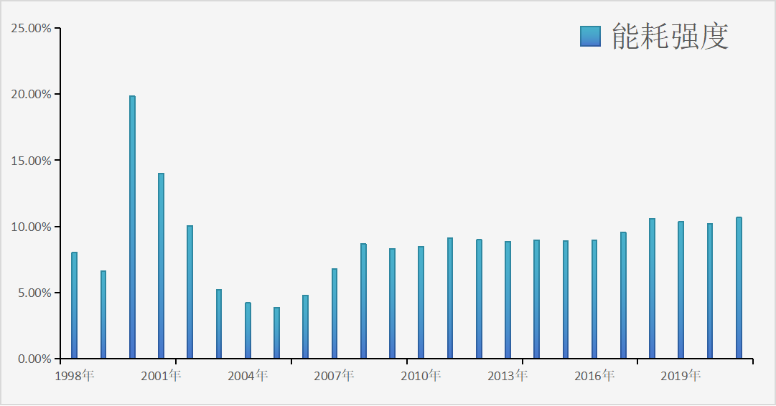
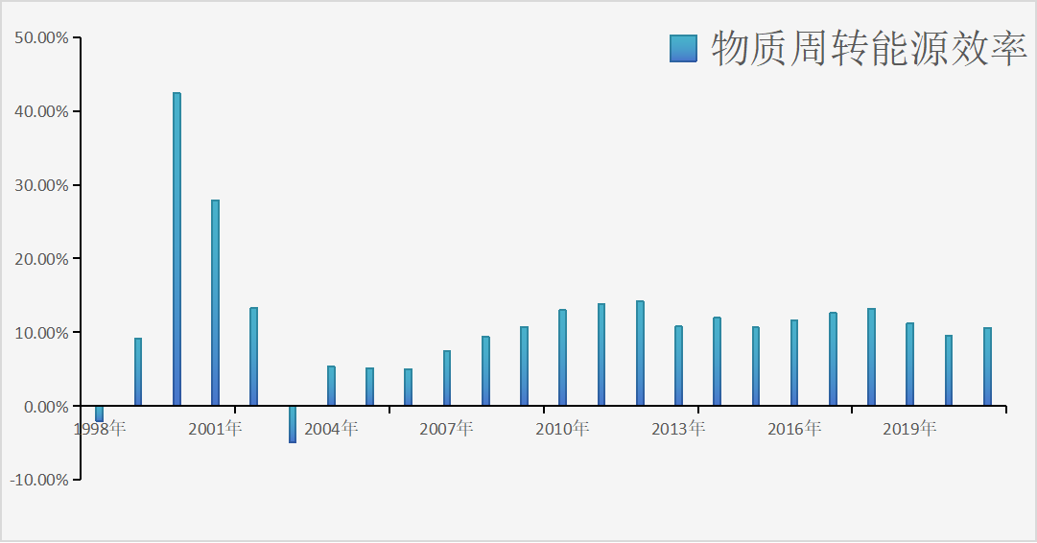
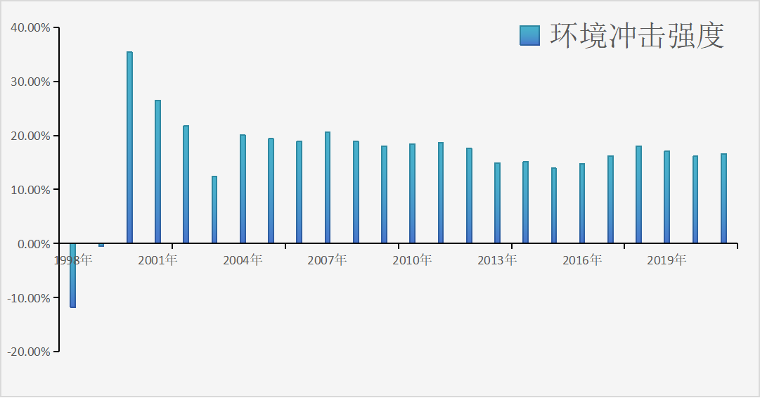
中国社会科学院生态文明研究所
Research Institute for Eco-civilization，CASS
中国1997-2021年水足迹各驱动因素贡献率
表1 1997-2021年中国水足迹驱动因素的弹性和贡献率
 | 人口 | 交换效率 | 城市化率 | 建设用地密度 | 空间布局松散度 | 能耗强度 | 能耗需求率 | 环境冲击强度
系数 | 0.585 | 0.04 | 0.128 | 0.106 | -0.03 | -0.048 | 0.205 | -0.112
P值 | 0.002*** | 0.000*** | 0.000*** | 0.000*** | 0.041** | 0.006*** | 0.018** | 0.002***
贡献率 | 14.14% | 12.50% | 16.46% | 20.27% | 7.16% | 8.92% | 11.33% | 16.54%
标准化贡献率 | 13.18% | 11.65% | 15.34% | 18.89% | 6.67% | 8.31% | 10.56% | 15.41%
图1 1997-2021年中国水足迹驱动因素贡献率比较
注：图中每个“柱子”从左到右分别为1997-2021年各个年份的水足迹驱动因素贡献率。

Slide 19
四 结语
中国社会科学院生态文明研究所
Research Institute for Eco-civilization，CASS
本研究在发现IPAT及其变体的根本局限性基础上，开发了节水型社会建设的新生态经济学框架——I-NEE模型。
  首先，这一框架融合了分散的、相互竞争的不同经济理论，抓住了能源与交通的结合、物质能量循环间交互、城镇化与空间布局的作用，从而全面刻画了环境变化的人类驱动因素，克服IPAT及其变体的根本局限性, 实现了对环境变化之人类驱动力易于理解的、富有意义的具体、清晰全面表达，为分析、预测、指导节水型社会建设提供了一个完整、内在一致的综合分析科学框架。
  其次，这不仅可以很好地整合国内外学术界对水足迹等绿色发展各个影响因素相对分散的研究，为未来开展水足迹等绿色发展影响因素研究的交流提供了支持平台和方向，而且表明新生态经济学是可行的、富有重要意义的生态经济学新范式。

Slide 20

四 结语
中国社会科学院生态文明研究所
Research Institute for Eco-civilization，CASS
第三，按照这一框架，节水型社会建设应抓住新一轮产业革命的战略机遇，应协同推进人口发展、交换效率提升、国土开发、城镇化、空间布局紧凑化、降低能耗强度、提升能源对物质周转的驱动效率和物质周转绿色技术水平。因此，I-NEE，为协同推进实施全面节约战略,推进水资源节约集约利用提供了全面的科学支撑；
第四，多样性决定适应性、稳定性。 I-NEE涵盖因素完备、多样，可以适用描述、分析、指导不同区情下的节水型社会建设。不同区情下I-NEE各个因子相对重要性不同，因而节水型社会建设具有不尽同的路径组合模式，并非“华山自古一条道” 。
农作物是影响水足迹的重要因素。为考虑这一因素的影响，I-NEE最后一项可进一步分解为“农作物周转量/物质周转量$×$水足迹/农作物周转量”

Slide 21
中国社会科学院生态文明研究所
Research Institute for Eco-civilization，CASS
谢 谢！
THANKS

